Slide 1
Соединённые Штаты Америки

Slide 2
Государство в Северной Америке
Соединённые Штаты граничат на севере с Канадой, на юге — с Мексикой, также имеют морскую границу с Россией.

Slide 3
Административно страна делится на 50 штатов и федеральный округ Колумбия, в подчинении США также находится ряд островных территорий

Slide 4
Айдахо

Slide 5
Айова

Slide 6
Алабама

Slide 7
Аляска

Slide 8
Аризона

Slide 9
Арканзас

Slide 10
Вайоминг

Slide 11
Вашингтон

Slide 12
Вермонт

Slide 13
Виргиния

Slide 14
Висконсин

Slide 15
Гавайи

Slide 16
Делавэр

Slide 17
Джорджия

Slide 18
Западная Виргиния

Slide 19
Иллинойс

Slide 20
Индиана

Slide 21
Калифорния

Slide 22
Канзас

Slide 23
Кентукки

Slide 24
Колорадо

Slide 25
Коннектикут

Slide 26
Луизиана

Slide 27
Массачусетс

Slide 28
Миннесота

Slide 29
Миссисипи

Slide 30
Миссури

Slide 31
Мичиган

Slide 32
Монтана

Slide 33
Мэн

Slide 34
Мэриленд

Slide 35
Небраска

Slide 36
Невада

Slide 37
Нью-Джерси

Slide 38
Нью-Йорк

Slide 39
Нью-Мексико

Slide 40
Огайо

Slide 41
Оклахома

Slide 42
Орегон

Slide 43
Пенсильвания

Slide 44
Род-Айленд

Slide 45
Северная Дакота

Slide 46
Северная Каролина

Slide 47
Теннесси

Slide 48
Техас

Slide 49
Флорида

Slide 50
Южная Дакота

Slide 51
Южная Каролина

Slide 52
Юта

Slide 53
Захватывающая архитектура

Slide 54
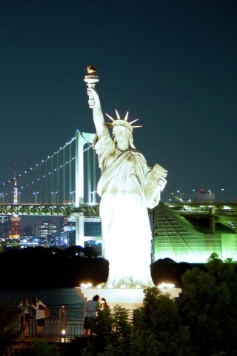
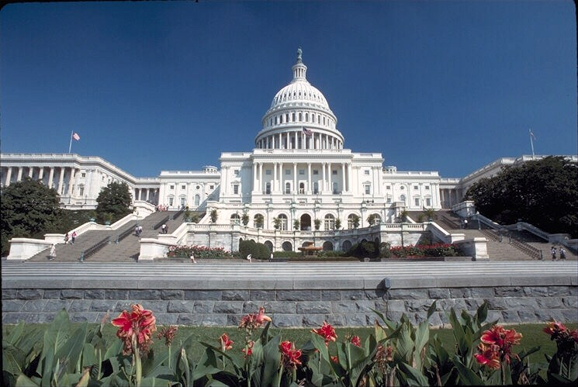
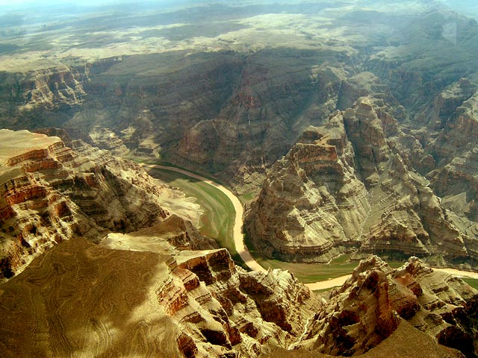
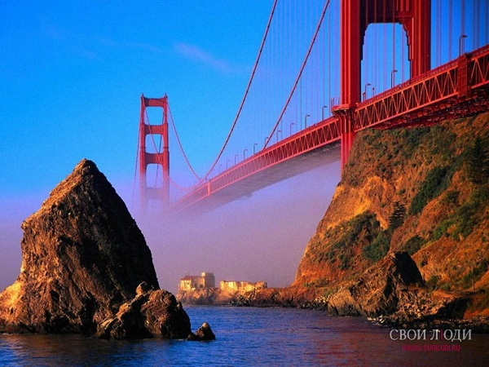
Известнейшие места мира

Slide 55
Величайшие небоскребы

Slide 56
Интересные традиции

Slide 57
Уникальная Символика

Slide 58
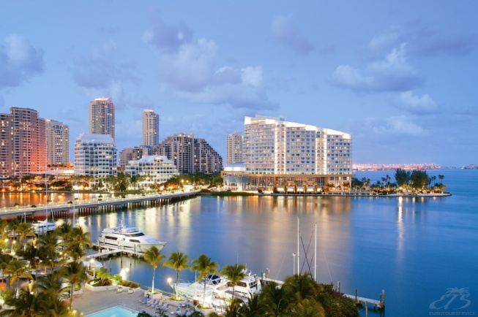
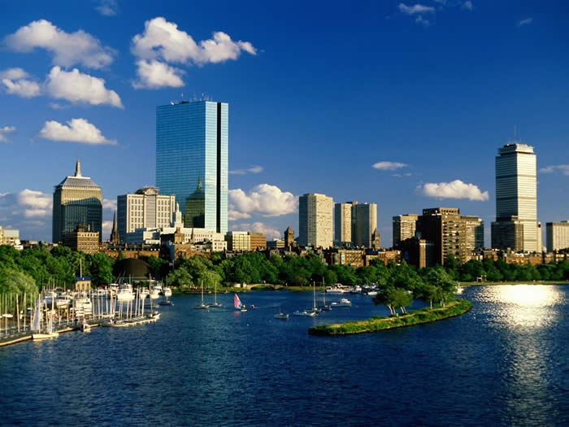
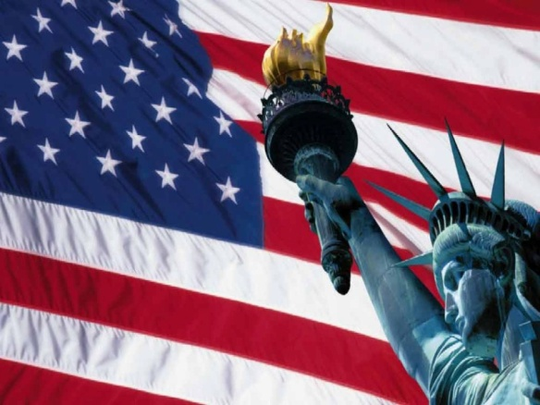
Welcome to USA

